Slide 1
グシャの世界史探究授業 キリスト教③
キリスト教の
迫害と公認
キリスト教はローマ帝国に
どんな扱いをうけたのか？

Slide 2
ここ
資料：『詳説世界史研究』山川出版社

Slide 3
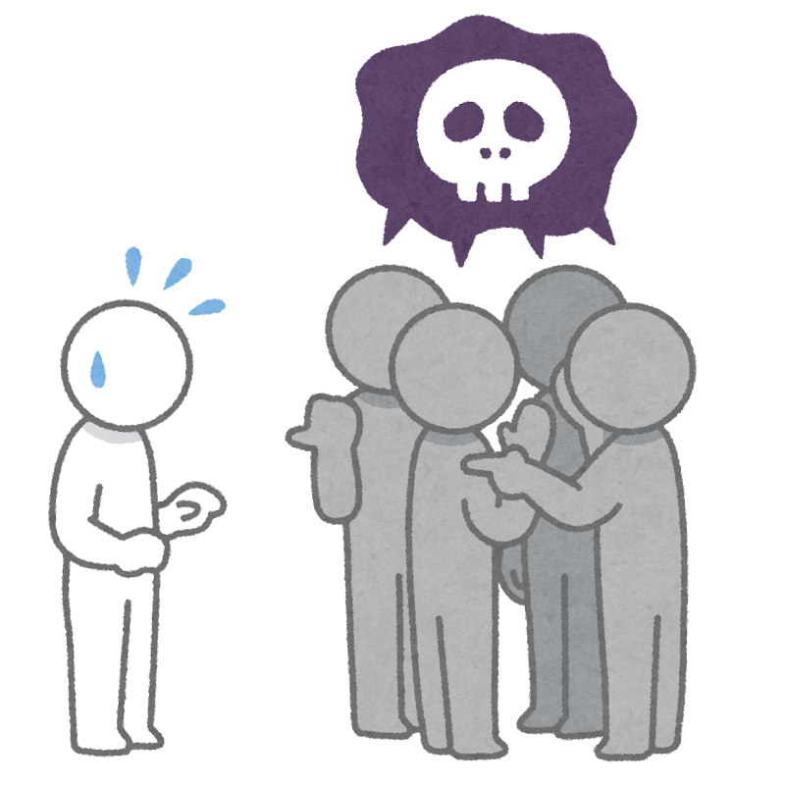
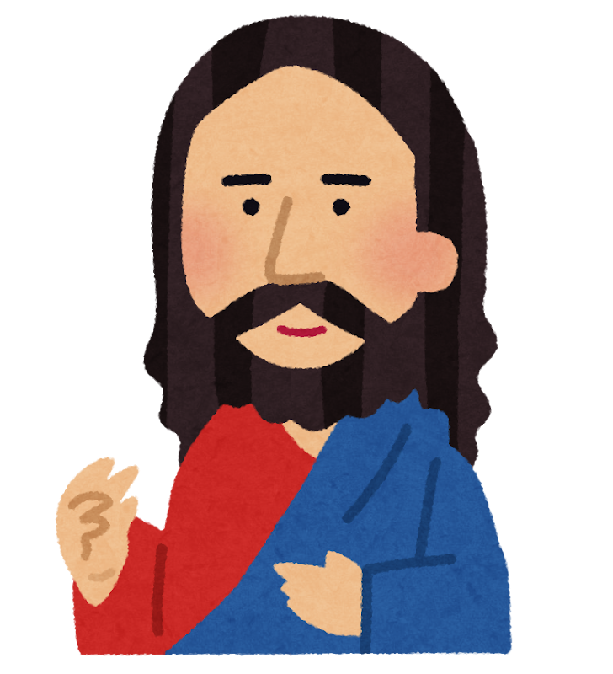
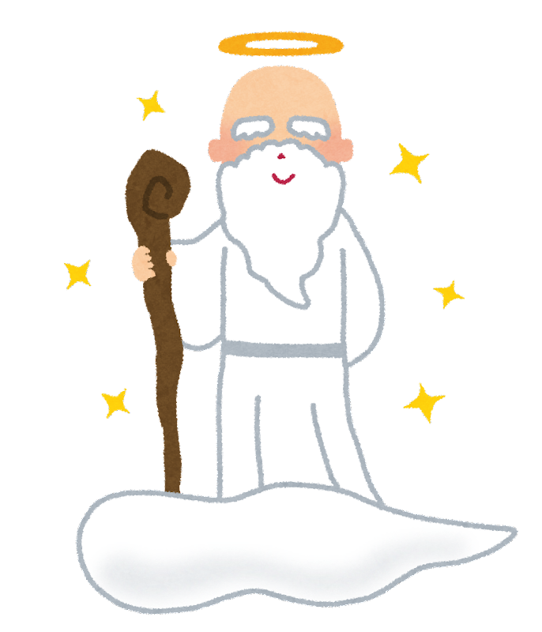
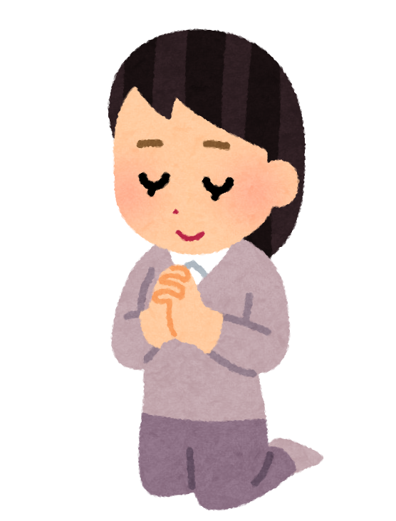
ローマは宗教に寛容的
帝国や民衆が次第に危険視
禁止ではなかった
やり方が
変わっいて
危なくない？
キリスト教
ローマ神への礼拝を拒否
神の前では平等原則
唯一神
信仰
奴隷なども礼拝に同席
ローマ神への礼拝
キリスト教徒
奴隷

Slide 4
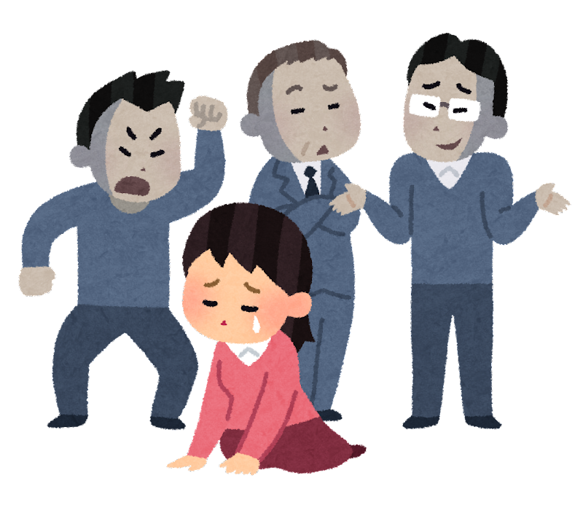
３世紀になると・・・
「３世紀の危機」
皇帝による崇拝命令
国家再興だ！
不安と混乱の時代
皇帝
崇拝・儀礼を拒否
「反社会集団」として迫害
神はイエス様だけ
多くの殉教者
※殉教
…信仰のために命を
捨てること
キリスト教徒
キリスト教徒

Slide 5
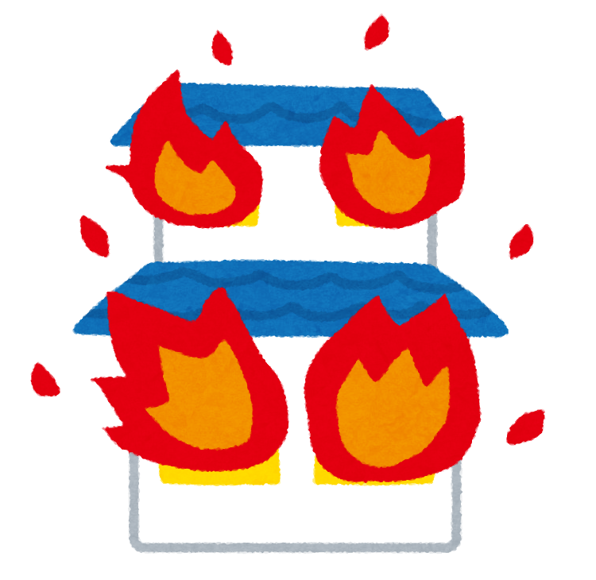
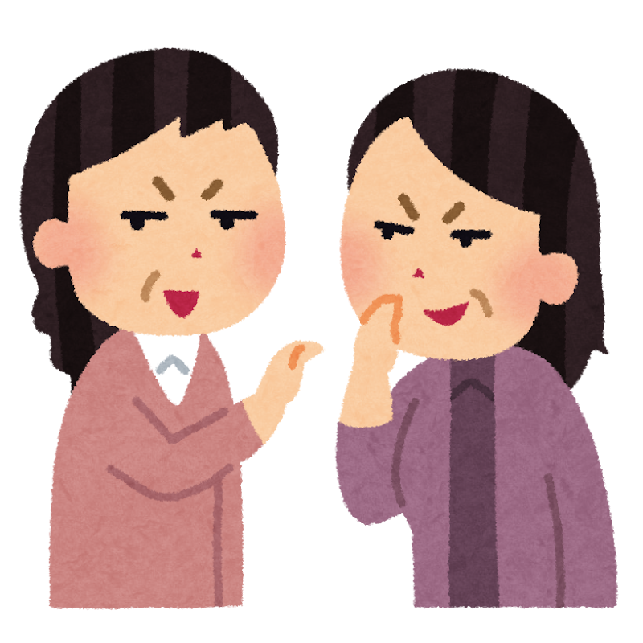
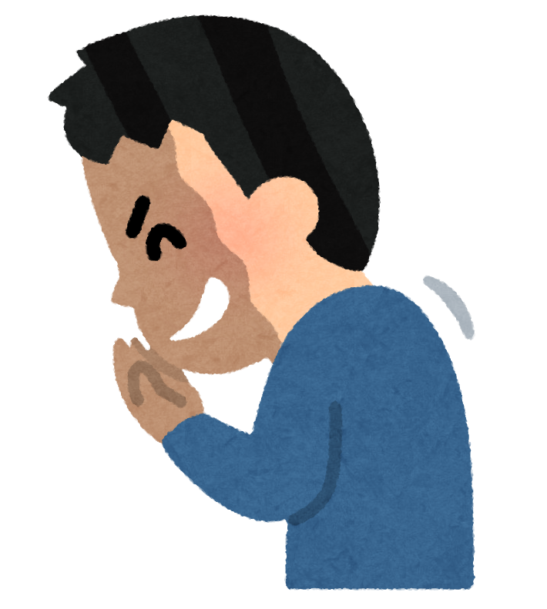
ネロ帝の迫害
ローマ大火（64）
ネロ帝への悪評
鎮火に約1週間
新都のためにわざと放火したらしいわよ
犯人をキリスト教徒と
断定
キリスト教の迫害
火あぶり
などの刑に
これで民衆の怒りが逸れる
ペテロとパウロも
殉教
ネロ帝

Slide 6
ディオクレティアヌス帝の迫害
崇拝・儀礼を拒否
キリスト教の大迫害（303）
神はイエス様だけ
・円形闘技場で猛獣のエサに
・書物の焼却
キリスト教徒
・教会から財産没収
キリスト教徒の拠り所を
無くすのが目的

Slide 7
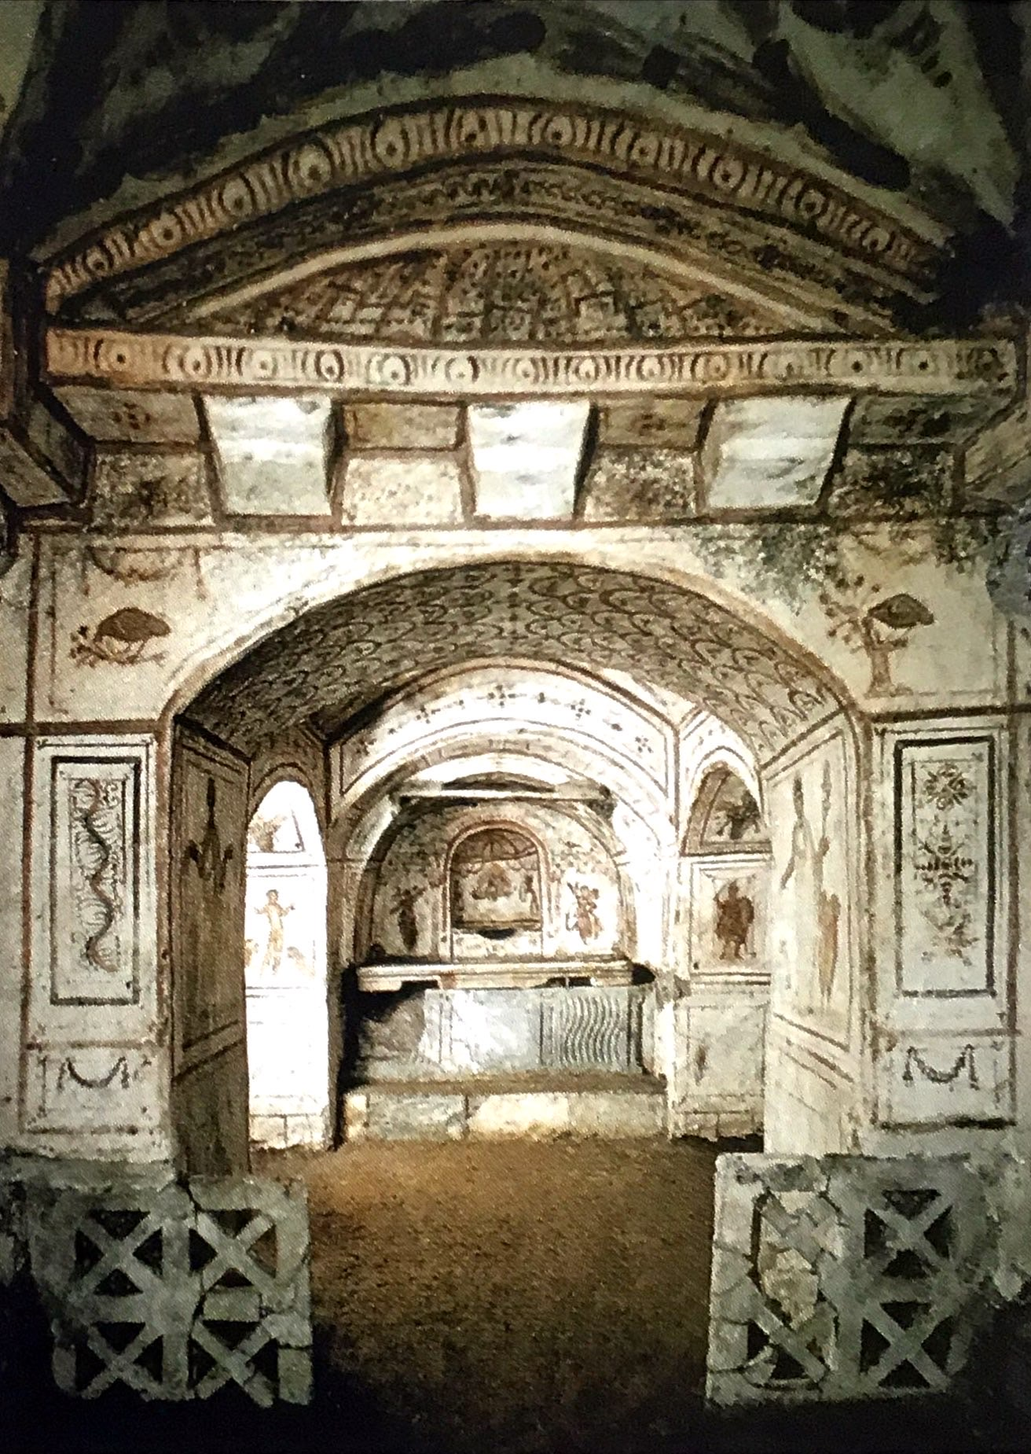
カタコンベ（地下墓地）
・迫害から逃れて礼拝した場所
・下層市民を中心に信仰を続け、
徐々に信徒を拡大
壁画は初期キリスト教の信仰を伝える美術品
資料：『詳説世界史探究』山川出版社

Slide 8
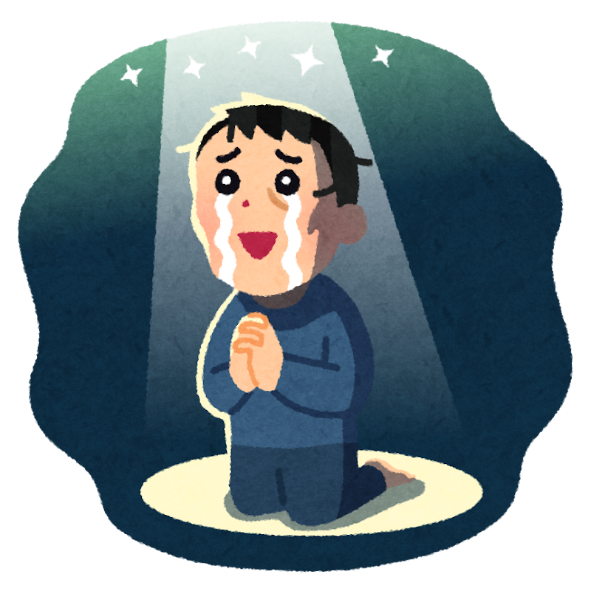
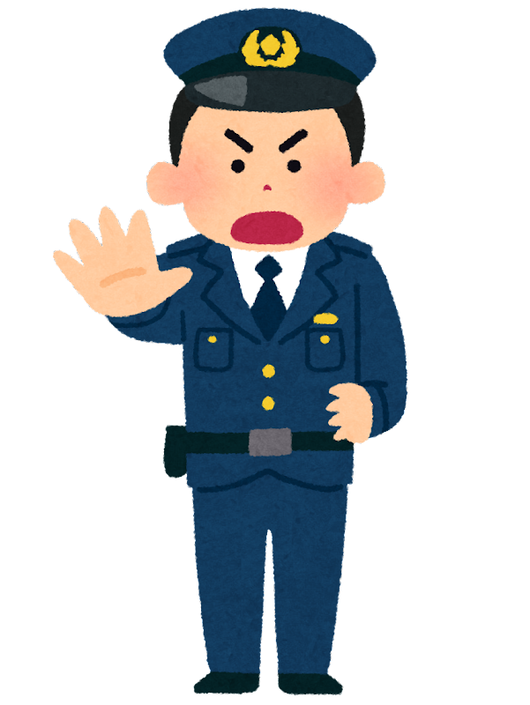
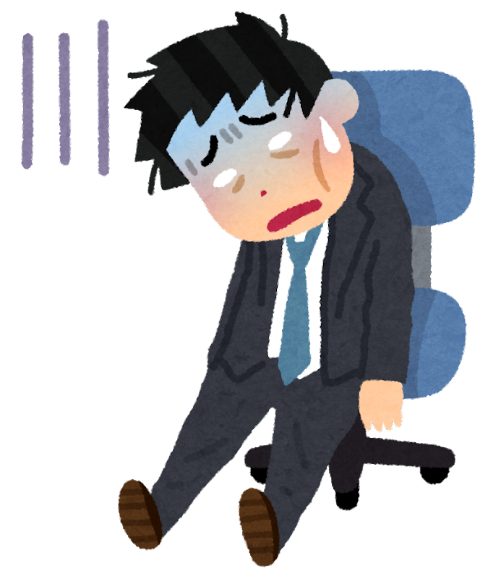
キリスト教が帝国全土へ拡大
民族や身分に縛られない開放的な教義
以前
もう規制が
追い付かない
禁止ー！
キリシタン
経過
キリシタン
キリシタン
ローマ皇帝
キリシタン
ローマ皇帝

Slide 9
コンスタンティヌス帝
欧州では人気
ミラノ勅令（313）：キリスト教公認
あらゆる宗派が認められた
→ 皇帝の保護下に著しく勢力伸長
堂々と信仰できるぞ！

Slide 10
キリスト教の迫害と公認
迫害の始まり
・一神教と平等の原則によって帝国や民衆から危険視
→ 皇帝崇拝を拒否したことで、迫害を受け、多くの殉教者
ネロ帝の迫害
・ローマ大火の責任を負わされ、初の大々的な迫害（64）
ディオクレティアヌス帝の迫害
・皇帝崇拝を拒否したことで大迫害（303）
公認
・カタコンベ（地下墓地）に隠れながら信仰を拡大
・ミラノ勅令：コンスタンティヌス帝によって公認

